Slide 1

牛线下移，风格轮动
主讲：王浩
执业编号：A1120619040008
12.03
新生代90投顾，国内知名大学毕业，10年中积累了股票和其他金融衍生品的投资经验，历经了市场多轮的沉浮和洗礼，多年对市场的理解，总结出来长久生存的《王家大刀》的系列常识和战法；依照经传软件中的各项指标总结出来《投研掘金战法》、《产业延展战法》、《双龙战法》、《交易线V型战法》《冰热战法》等一系列战法。讲究的是毕其功于一役，通过短线低吸复利，和长线趋势持股获利，坚信什么样对的选择产生什么样的结果！
股市有风险·投资需谨慎

Slide 2
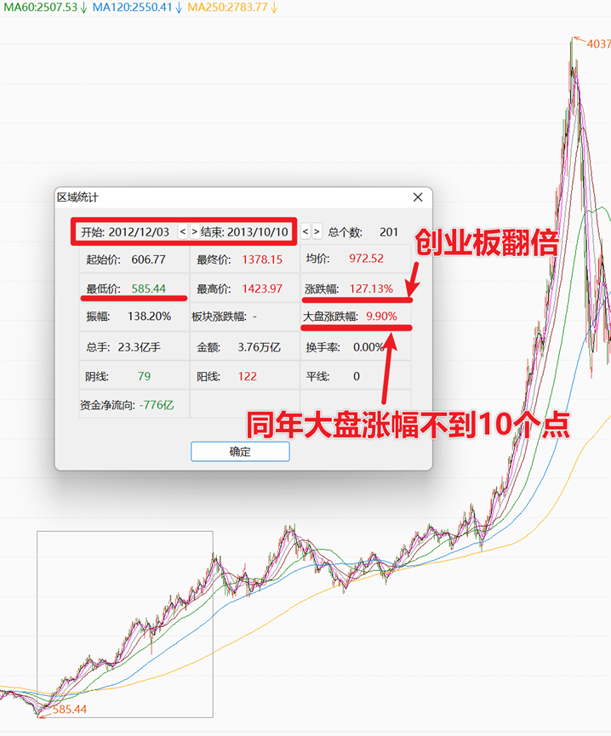
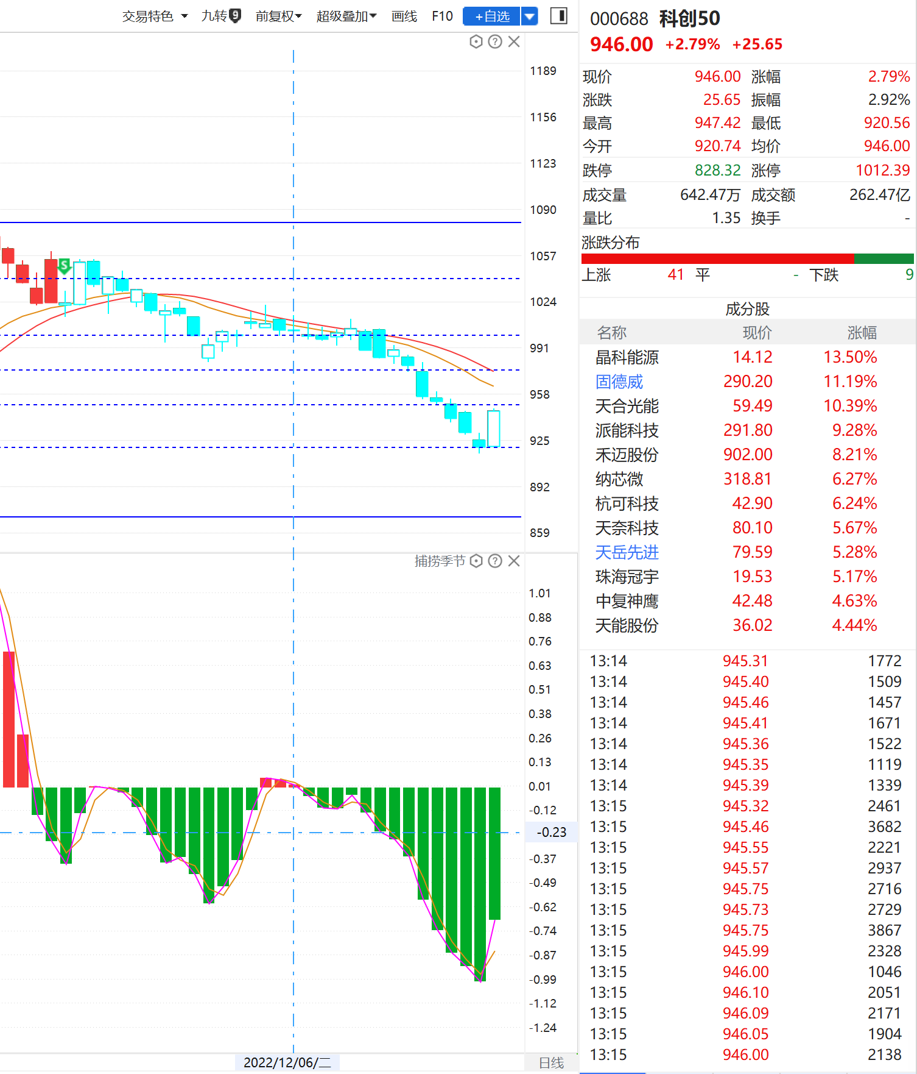
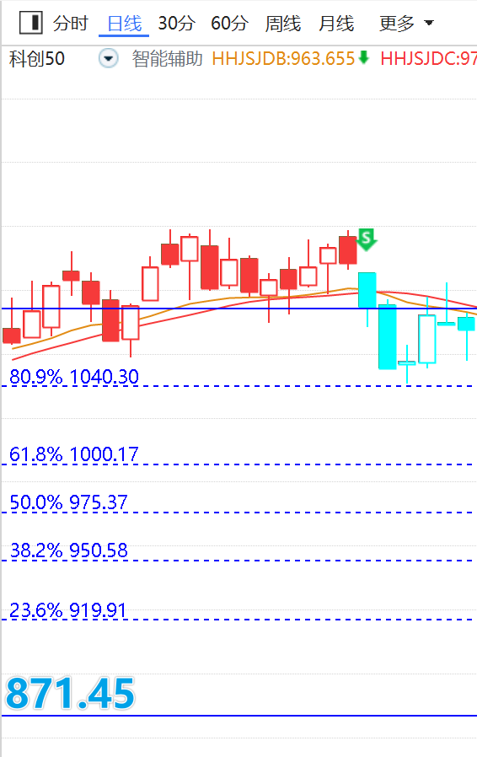
配置科创板、共赢振兴牛
若参与指数基金，则定投方式，定投区间为5%一档，依次类推，可以采用网格交易放方式买卖

Slide 3
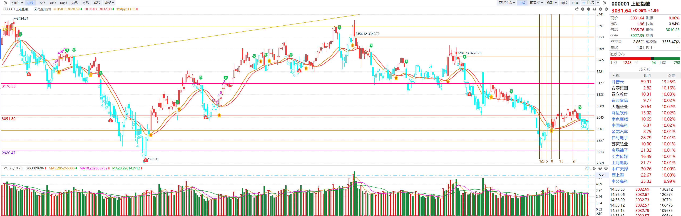
关于上证指数目前表现
大盘（上证指数）表现：
指数震荡区间段：
3400---3170----3050----2920

Slide 4
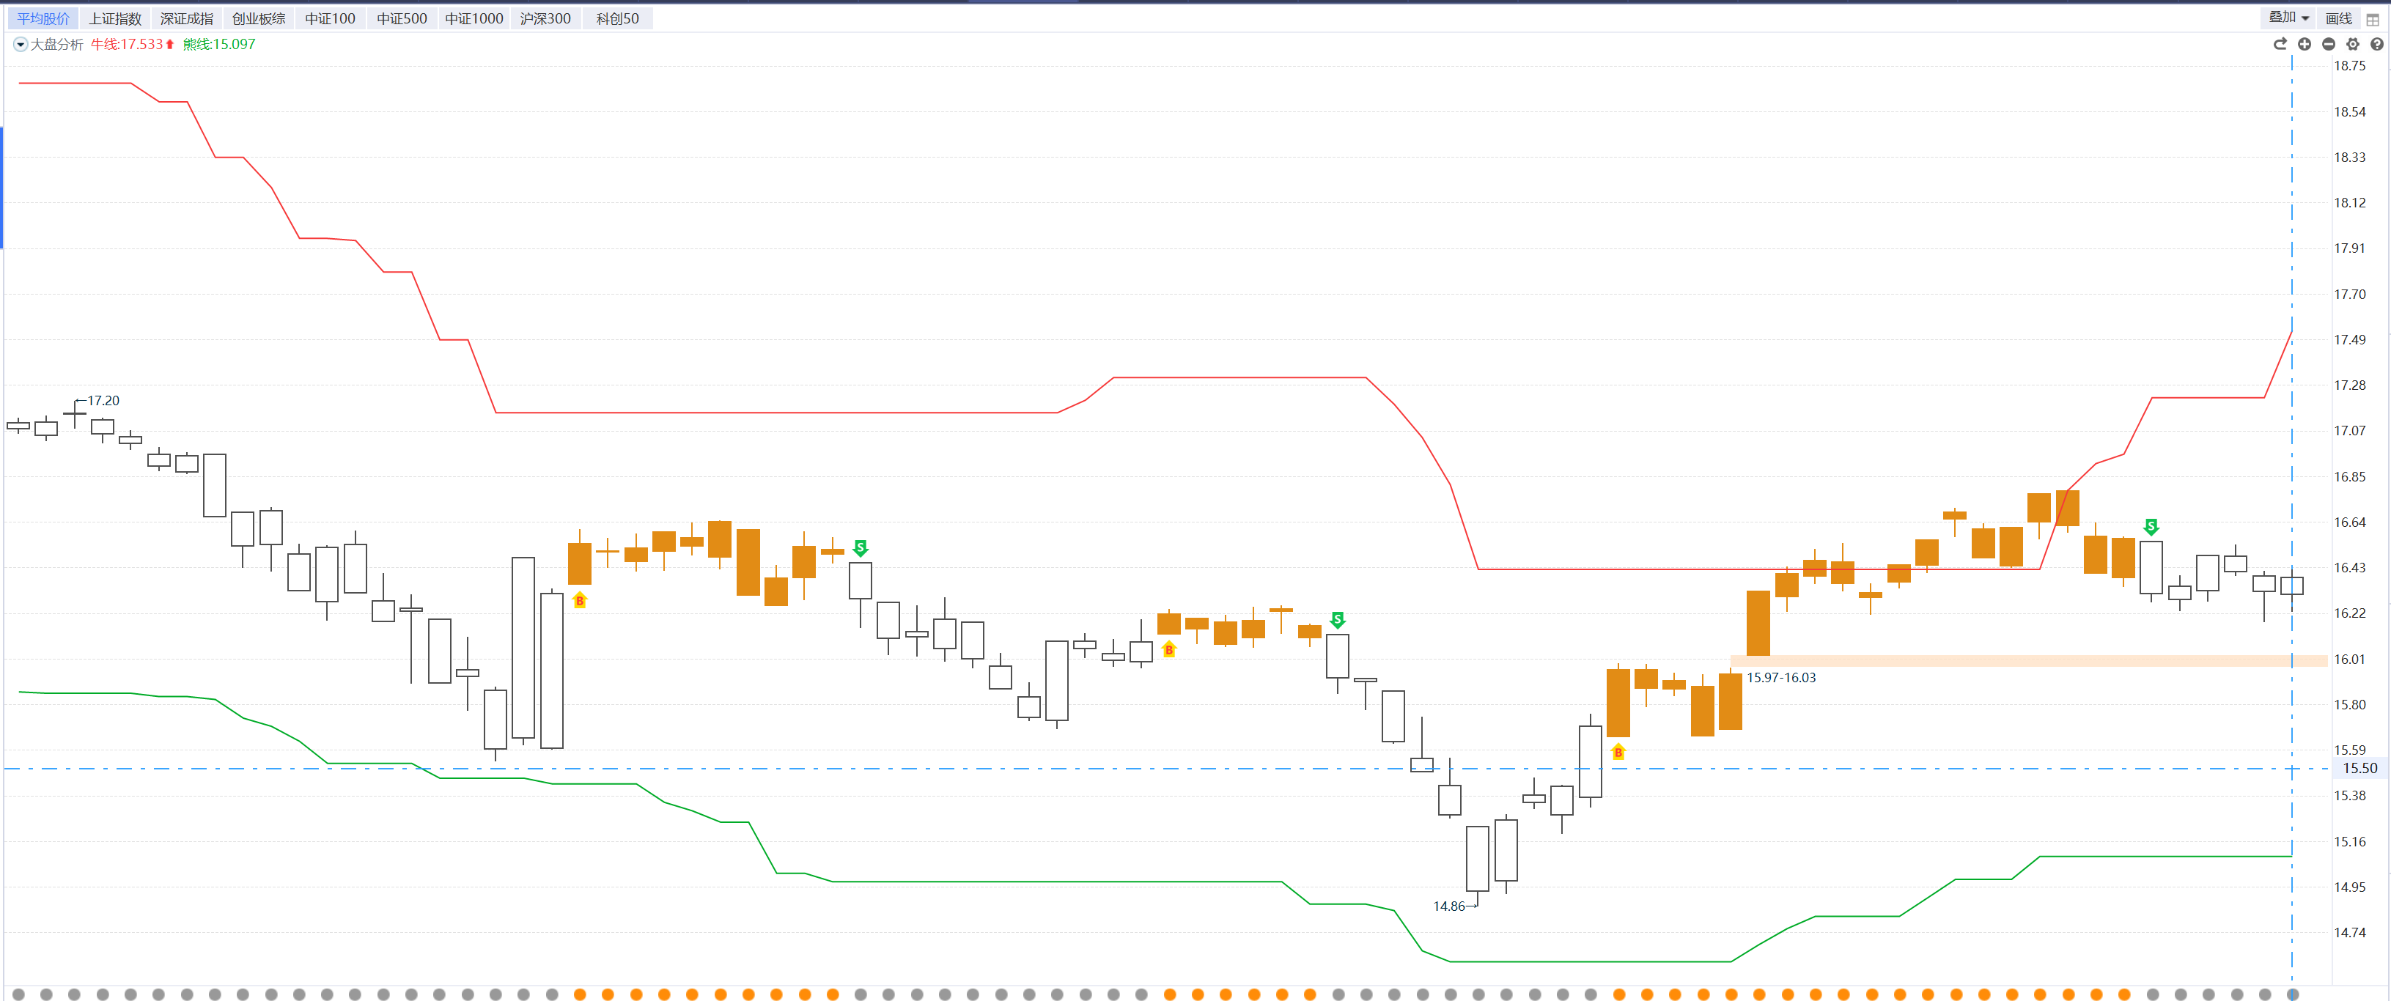
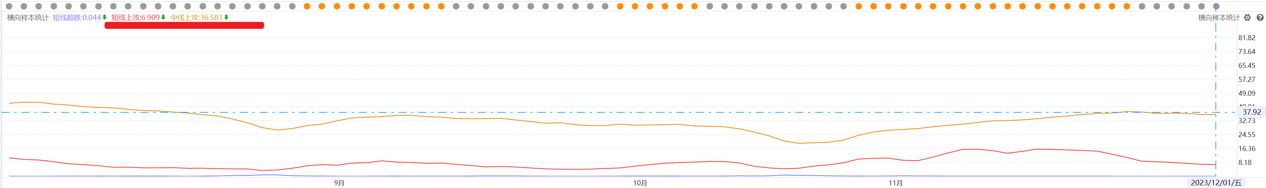
大盘平均股价出现灰色S点
大盘分析平台表现：
1、出现了灰色S点
2、牛线上移，熊线走平
3、横向统计方面：短线上攻6.90，中线上攻36.581，短线超跌0.044
4、捕捞季节金叉
6、流动资金已经翻绿8天
应对策略：风险释放
模型：寻找强势可操作个股
仓位：3成
节奏：短线为主，见好就收

Slide 5
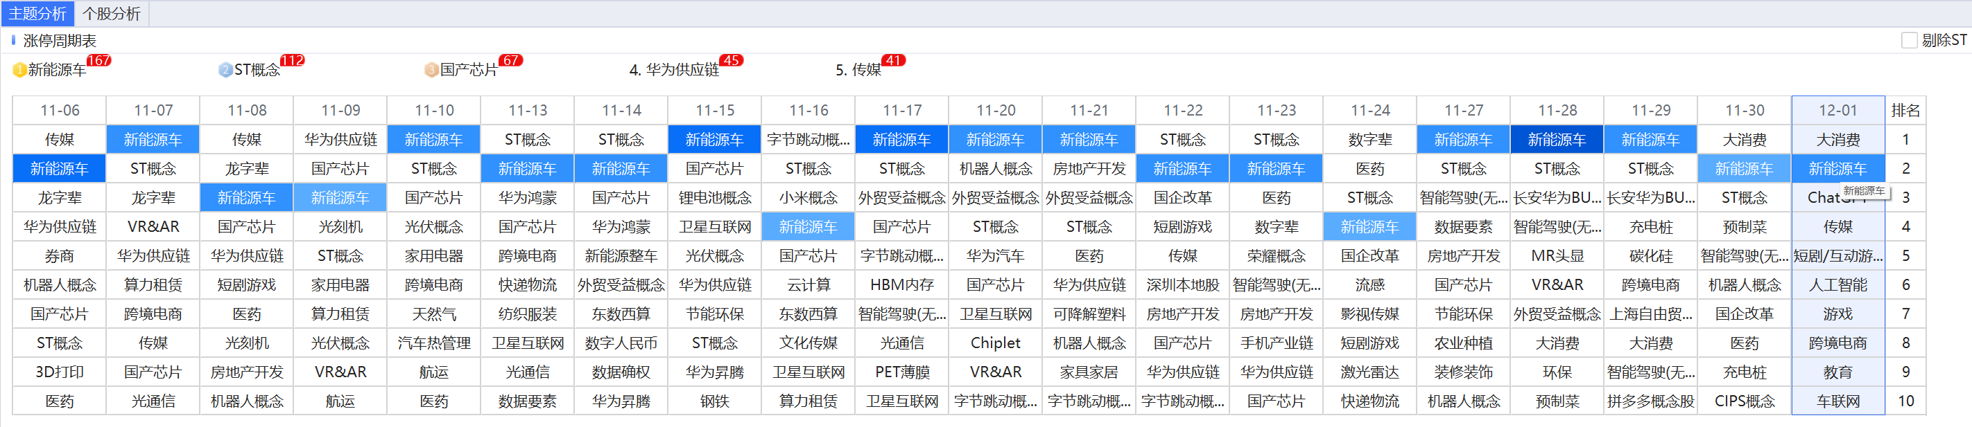
当前持续性的主题
持续性主题：新能源车
待选主题：短剧游戏、大消费、人工智能/ChatGPT

Slide 6
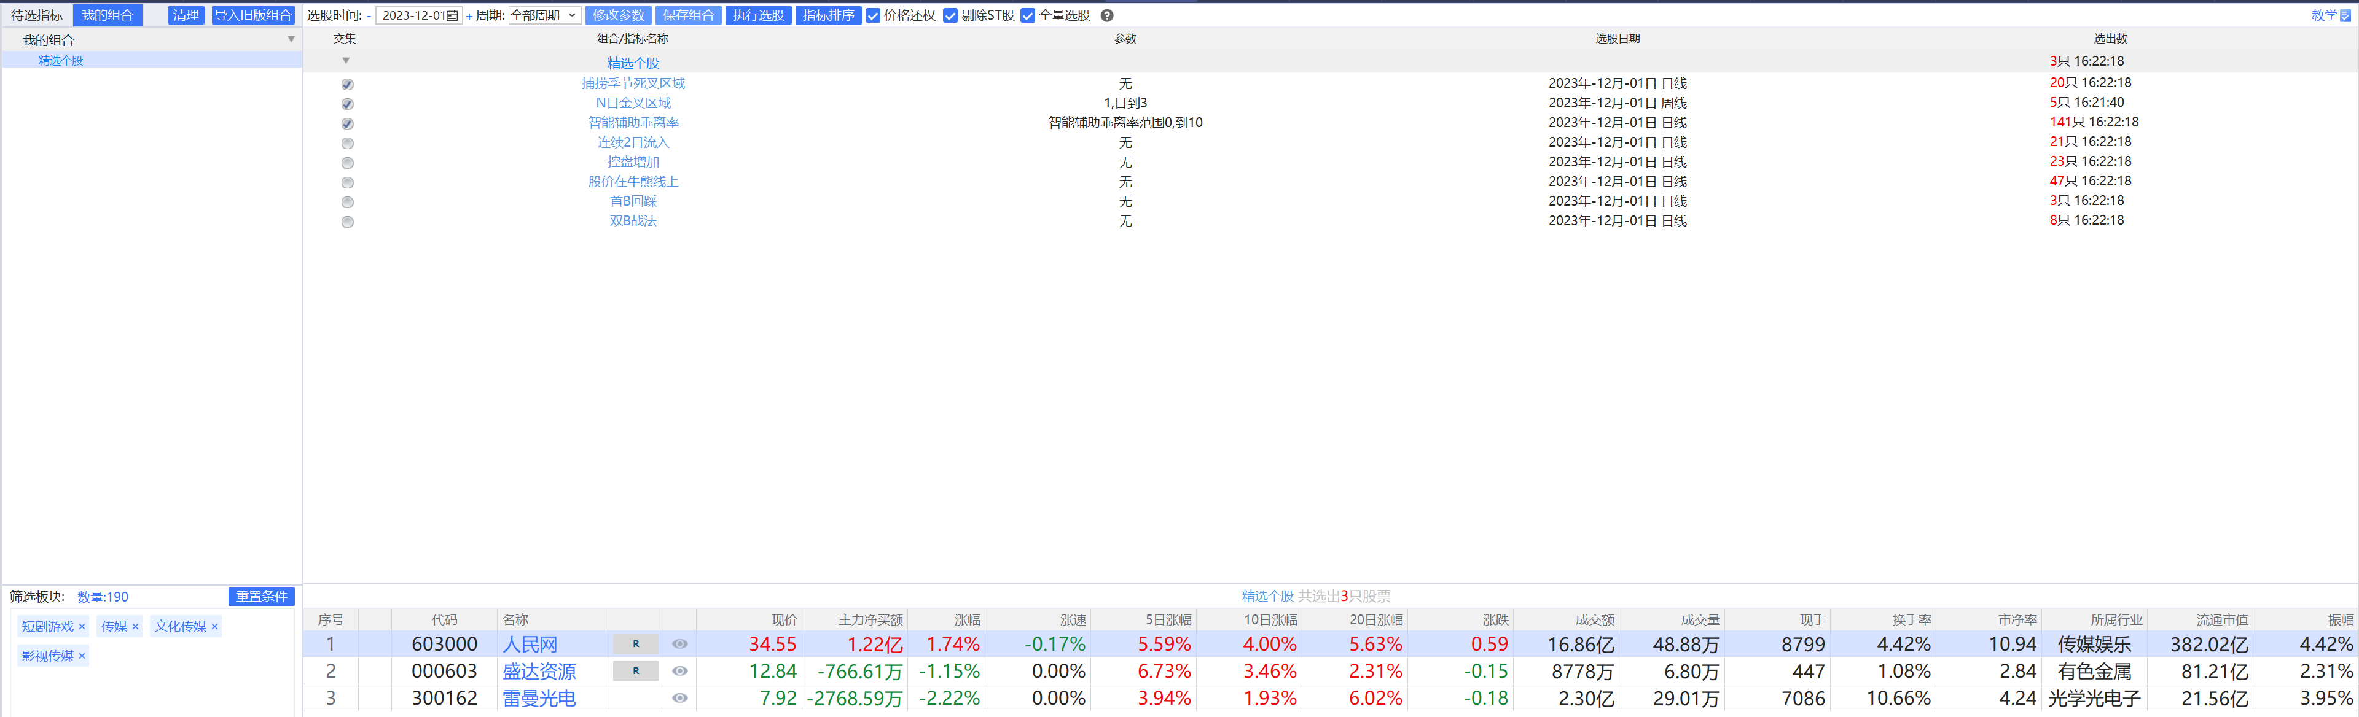
短剧游戏
选股范围：短剧互动游戏、传媒、文化传媒、影视传媒
选股条件：上升通道+周线金叉【1-3】+日线死叉区域

Slide 7
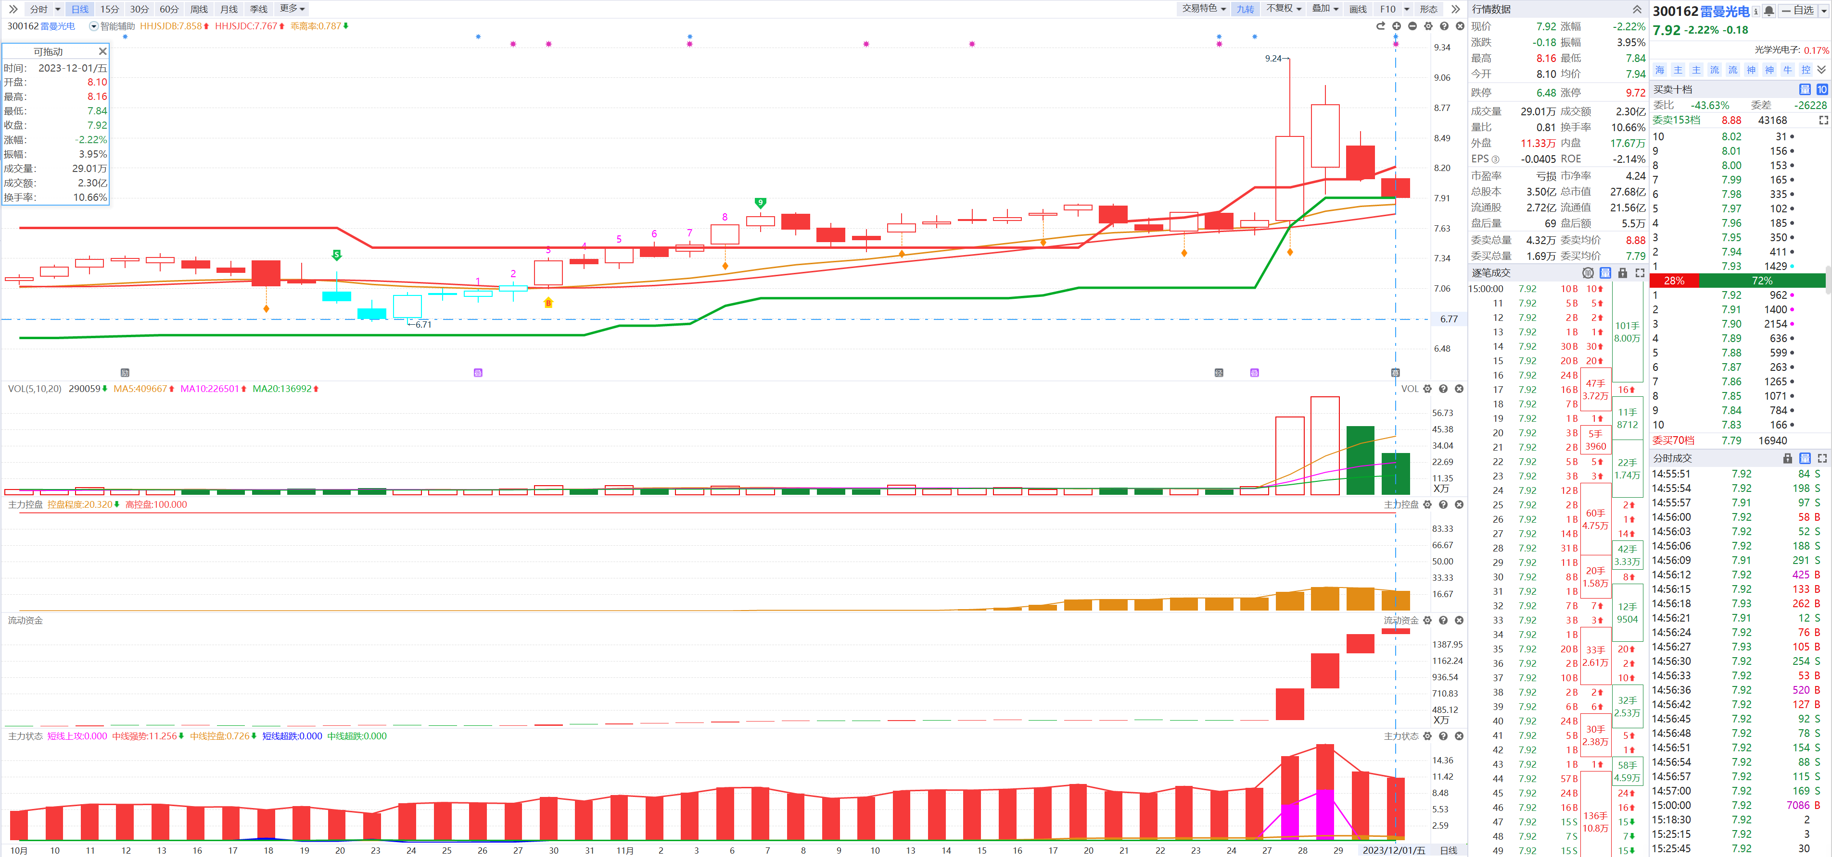
举例说明—雷曼光电
属于互动游戏这一块儿，三色主力平台，叠加最近的亚冠概念

Slide 8
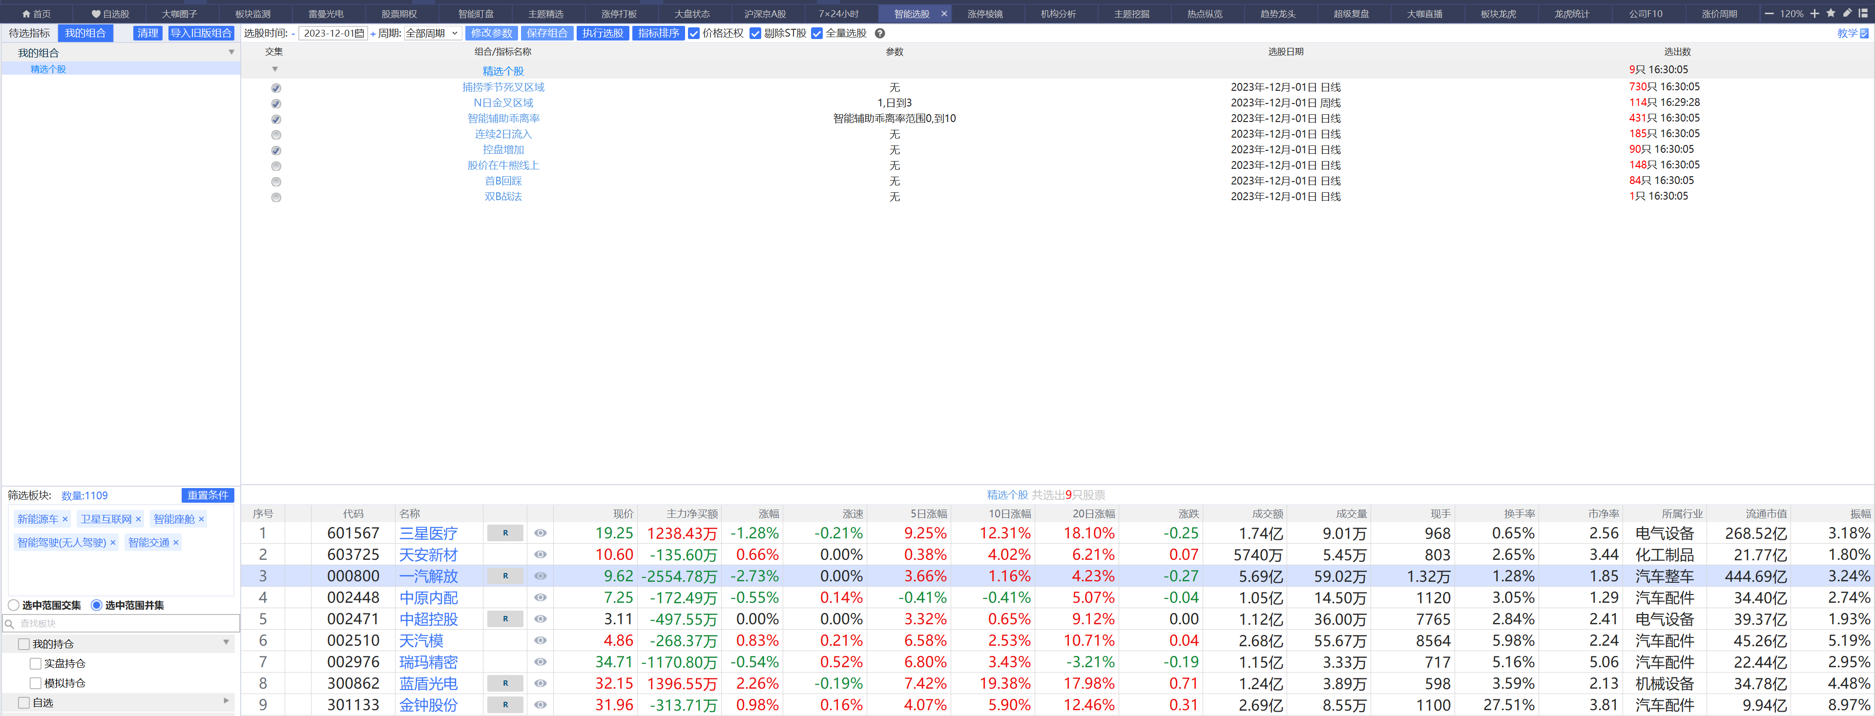
新能源车
选股范围：智能驾驶、智能座舱、新能源车、智能交通、卫星互联网
选股条件：上升通道+周线金叉【1-3】+日线死叉区域+控盘增加

Slide 9
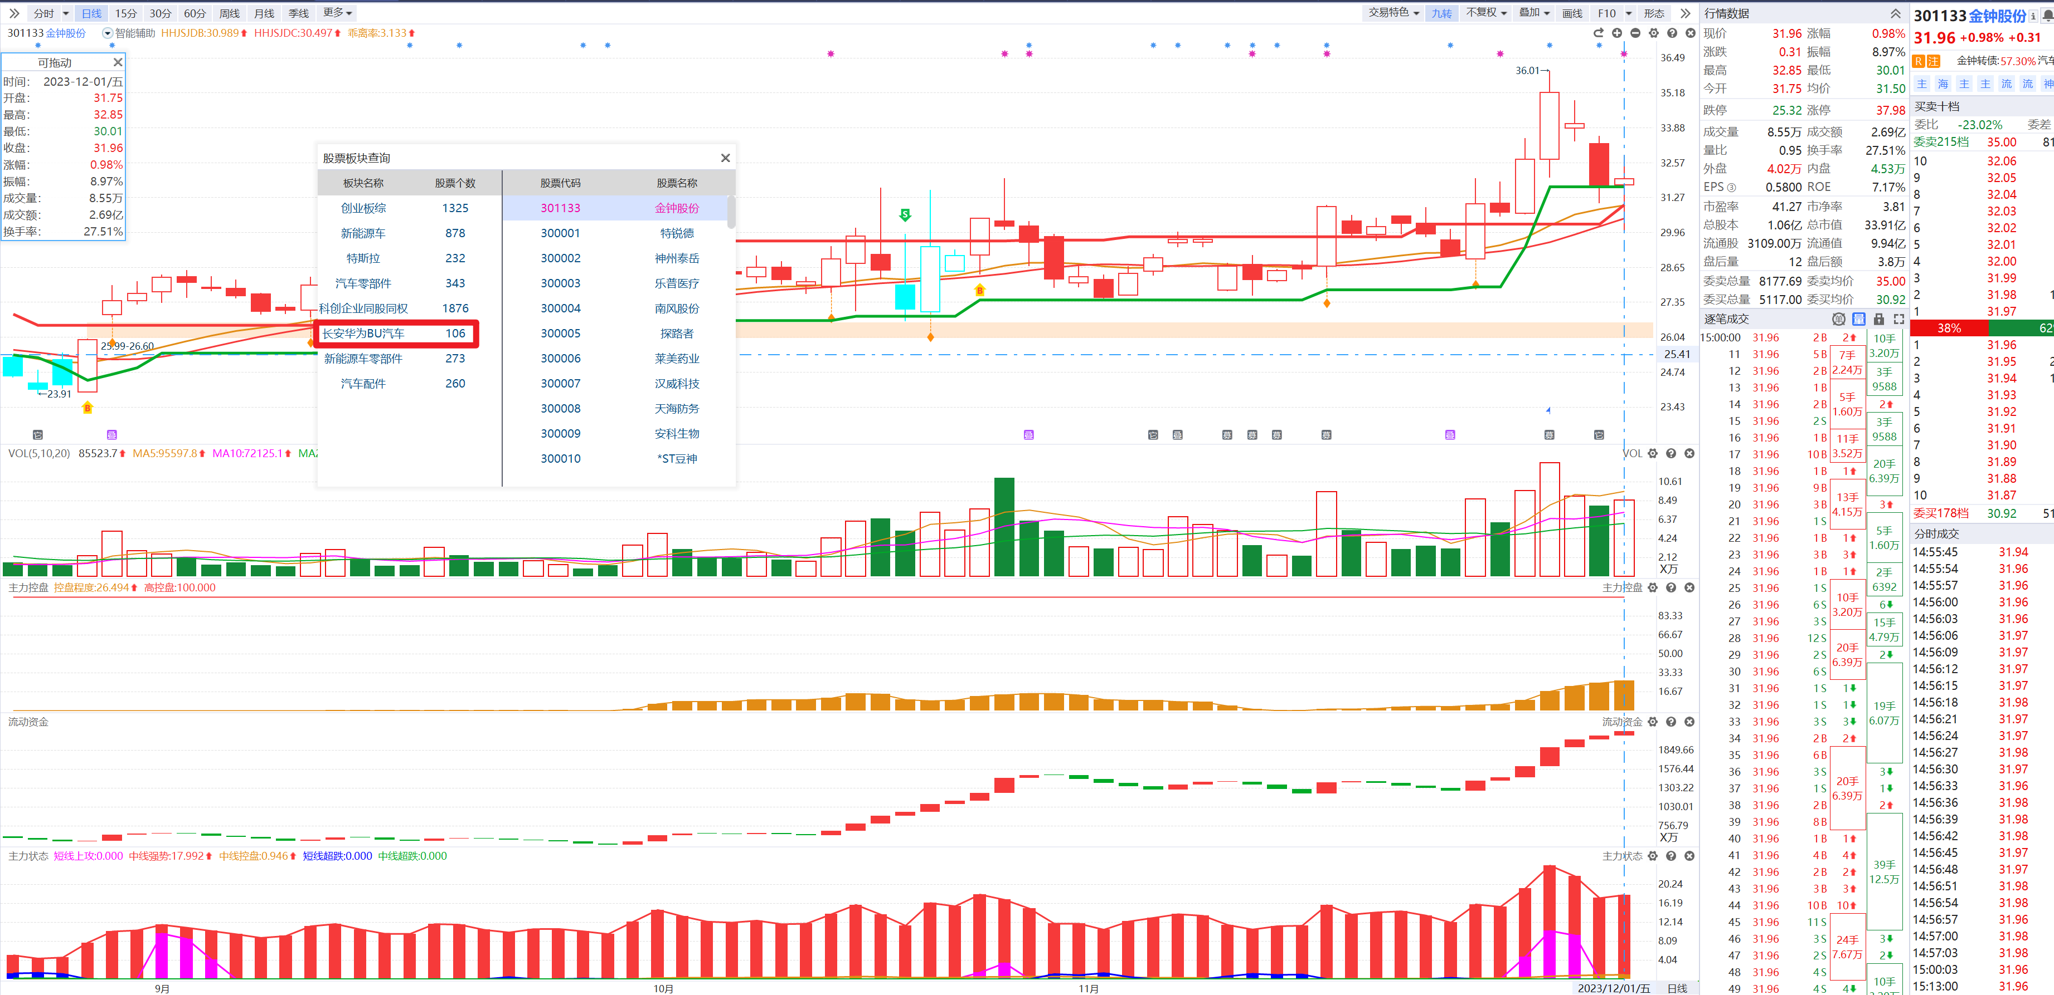
举例说明—金钟股份
缩量调整到熊线支撑+控盘连续增加+流动资金持续翻红+三色主力状态

Slide 10
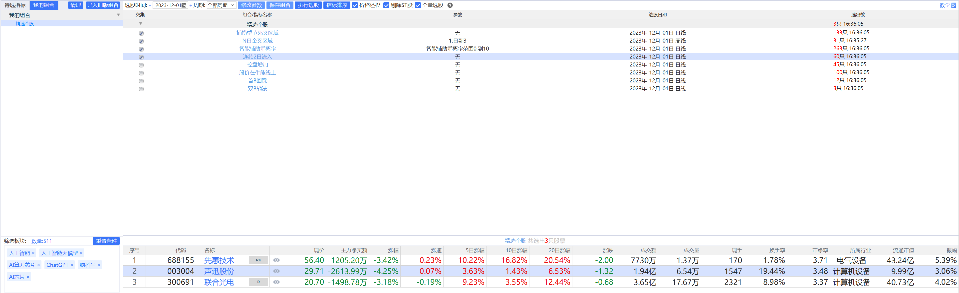
人工智能/ChatGPT
选股范围：人工智能、大模型、AI算力、ChatGPT、脑科学、AI芯片
选股条件：上升通道+周线金叉【1-3】+日线死叉区域+流动资金2天翻红

Slide 11
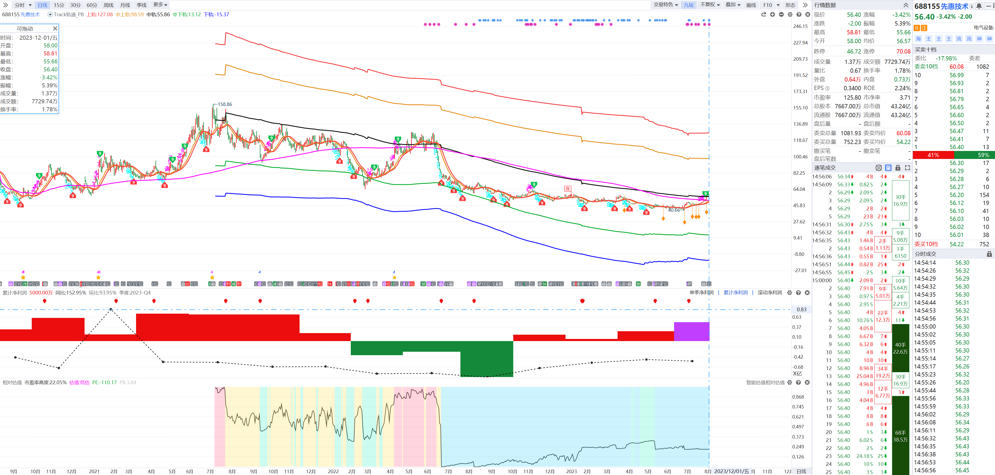
举例说明—先惠技术
困 境 反 转

